Slide 1


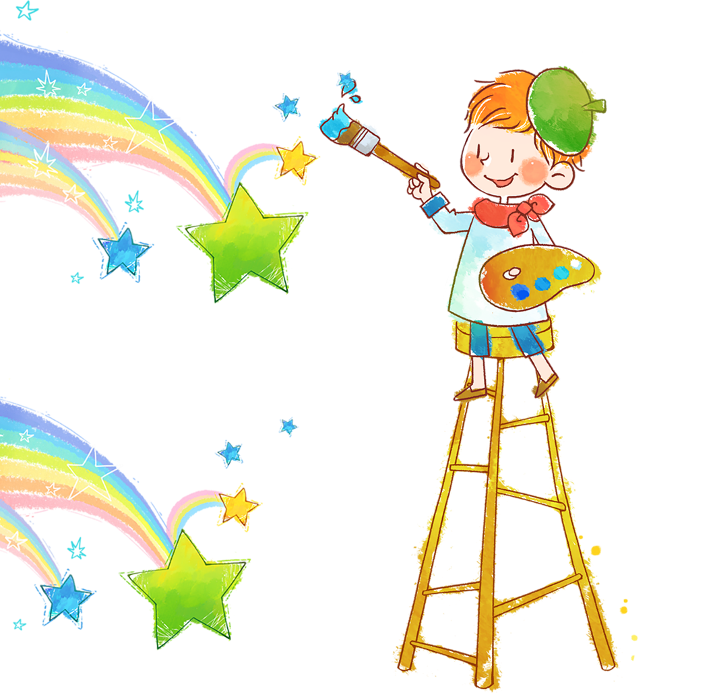
TIẾNG VIỆT 3
Tập 1
Tuần 11
Bài viết 3: Bận

Slide 2
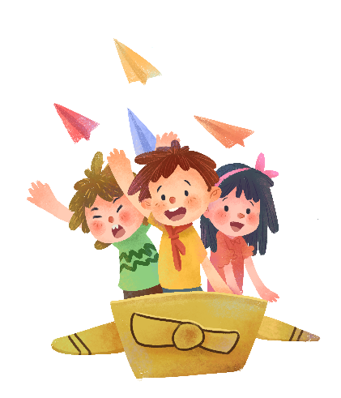



Slide 3

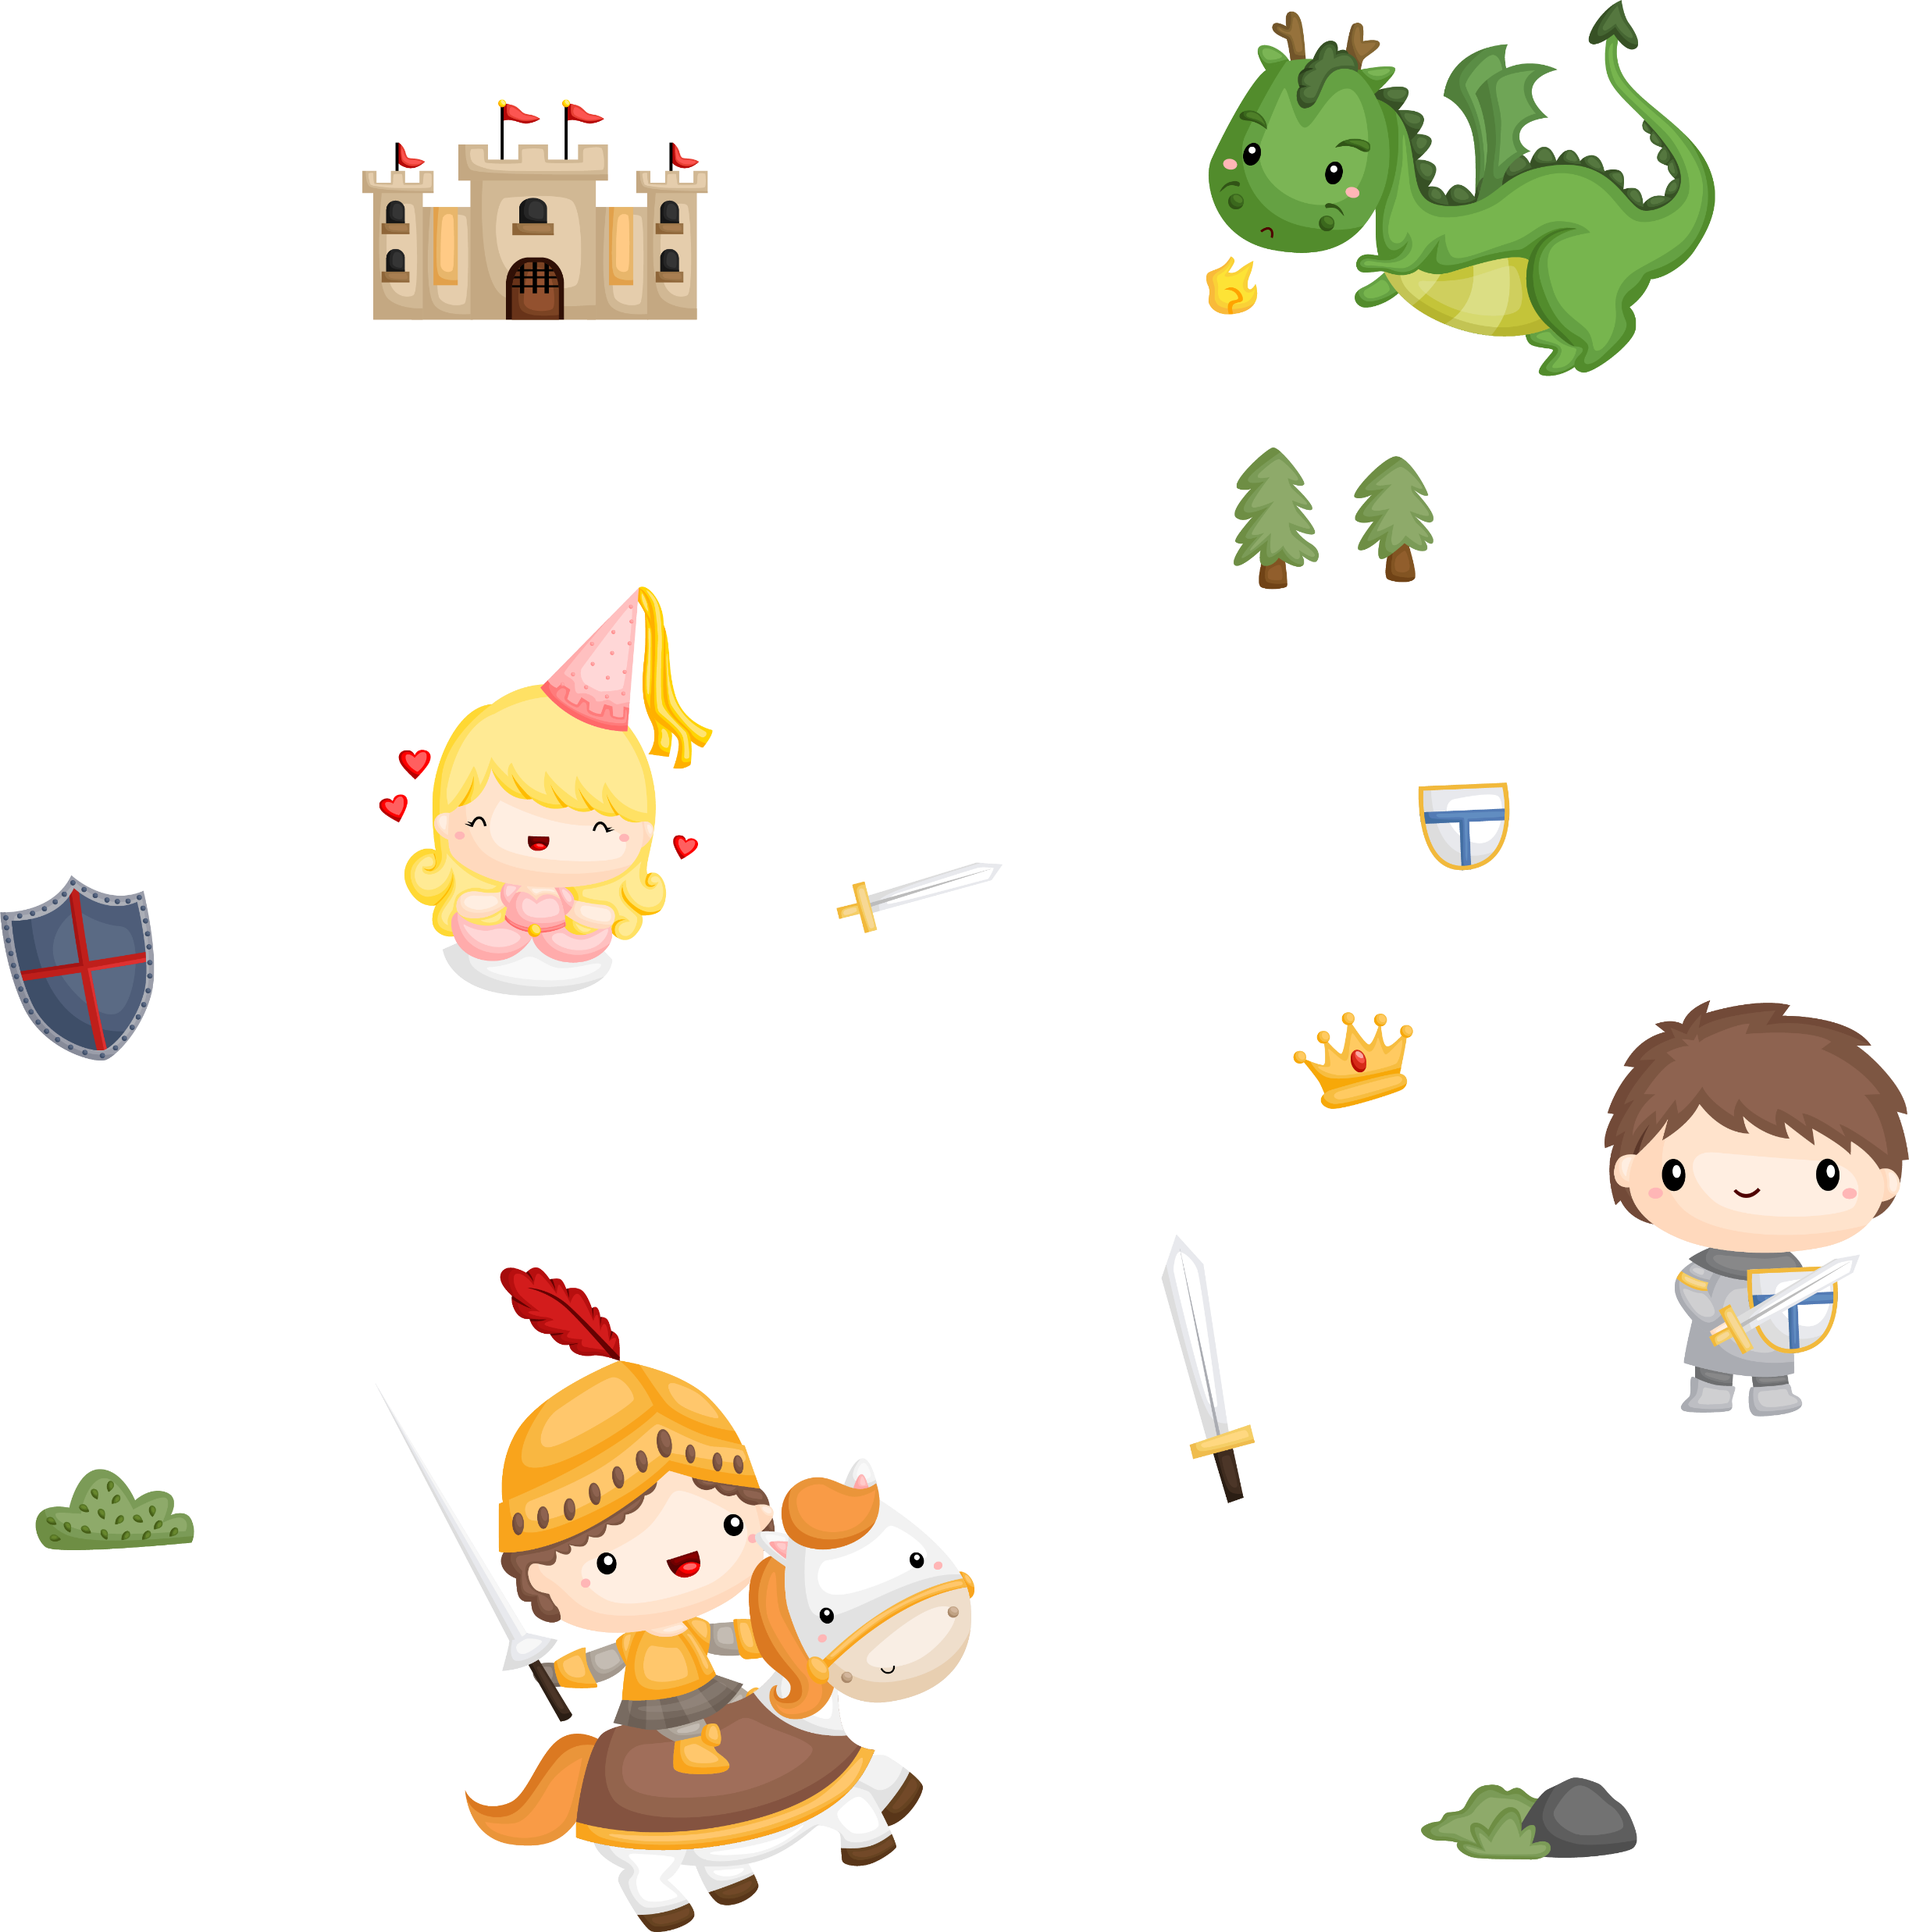



Slide 4






3

Slide 5



Chưa chính xác
Câu 1
Chưa chính xác
A. vẩy dó
Từ nào sau đây viết đúng chính tả:
B. vẫy gió
Chưa chính xác
Chưa chính xác
C. vẫy dó
Chưa chính xác
Chưa chính xác
D. vẩy gió

Slide 6

3

Slide 7
Chưa chính xác
Câu 2
Chưa chính xác
A. vào mùa
Than bận…
Từ điền vào chỗ chấm là:
Chưa chính xác
Chưa chính xác
B. tính ngày
C. làm lửa
Chưa chính xác
Chưa chính xác
D. thành thơ

Slide 8


Slide 9
Chưa chính xác
Câu 3
Chưa chính xác
A. bà
“ Bà bận thủi nấu”
Từ viết chưa đúng chính tả là:
Chưa chính xác
Chưa chính xác
B. bận
Chưa chính xác
Chưa chính xác
C. nấu
D. thủi

Slide 10
3

Slide 11
Câu 4
A. Cái hoa bận xanh
Câu thơ nào sau đây trong bài thơ “ Bận” viết chưa đúng?
Chưa chính xác
Chưa chính xác
B. Cờ bận vẫy gió
Chưa chính xác
Chưa chính xác
C. Chữ bận thành thơ
Chưa chính xác
Chưa chính xác
D. Hạt bận vào mùa

Slide 12
3

Slide 13
Chưa chính xác
Câu 5
Chưa chính xác
A. vất vã
Từ nào sau đây viết đúng chính tả:
B. nghỉ ngơi
Chưa chính xác
Chưa chính xác
C. tranh cải
Chưa chính xác
Chưa chính xác
D. bão vệ

Slide 14
3

Slide 15


Slide 16


Slide 17

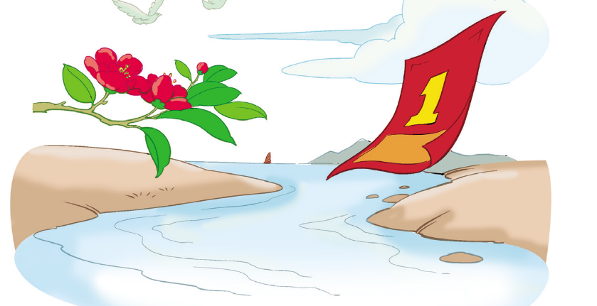

Bận
Trời thu bận xanh
Sông Hồng bận chảy
Cái xe bận chạy
Lịch bận tính ngày
Con chim bận bay
Cái hoa bận đỏ
Cờ bận vẫy gió
Chữ bận thành thơ
Hạt bận vào mùa
Than bận làm lửa.
Cô bận cấy lúa
Chú bận đánh thù
Mẹ bận hát ru
Bà bận thổi nấu.
Trinh Đường

Slide 18


1. Bài chính tả nói về điều gì?
Mọi người, mọi vật đều bận rộn làm những công việc có ích cho cuộc sống, đem niềm vui nhỏ góp vào cuộc đời chung.
2. Tên bài được viết ở vị trí nào ?
- Giữa trang vở, cách lề vở khoảng 5 ô li
3.Chữ cái đầu mỗi câu thơ viết như thế nào?
- Viết hoa

Slide 19
Bận
Trời thu bận xanh
Sông Hồng bận chảy
Cái xe bận chạy
Lịch bận tính ngày
Con chim bận bay
Cái hoa bận đỏ
Cờ bận vẫy gió
Chữ bận thành thơ
Hạt bận vào mùa
Than bận làm lửa.
Cô bận cấy lúa
Chú bận đánh thù
Mẹ bận hát ru
Bà bận thổi nấu.
Trinh Đường

Slide 20
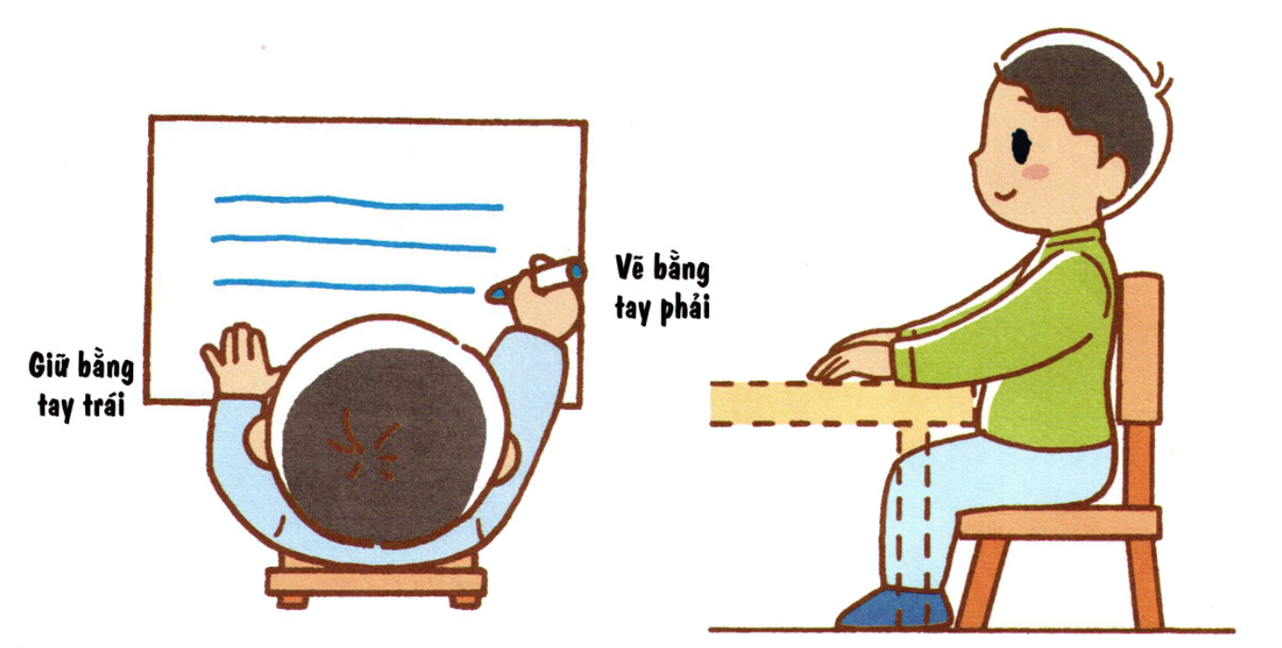
LƯU Ý TƯ THẾ NGỒI VIẾT
1 tay cầm viết
1 tay giữ trang vở
ADD YOUR TITLE
Thẳng lưng. Chân đặt thoải mái, đúng vị trí
Khoảng cách từ mắt đến vở 25 đến 30 cm

Slide 21

Học sinh thực hành viết bài

Slide 22


Slide 23
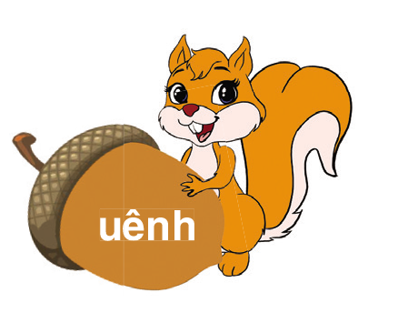

Vần uênh hay ênh?
bập bênh cồng kềnh tuềnh toàng
chuệnh choạng xuềnh xoàng
b) Vần uêch hay êch?
trống huếch mũi hếch nguệch ngoạc;
rỗng tuếch nghếch mắt nhìn
1. Chọn vần phù hợp với ô trống:
?
?
?
?
?
?
?
?
?
?

Slide 24
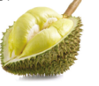
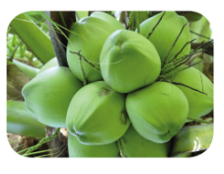
(2) Chọn chữ hoặc vần phù hợp với ô trống rồi giải câu đố:
a) Chữ l hay n?
Sông không đến, bến không vào
Lơ lửng giữa trời mà sao có nước?
(Là quả gì?)
b) Vần ac hay at?
Quả gì tên gọi khác thường
Nén “buồn riêng” để ngát hương cho đời?
(Là quả gì?)
?
?
Là quả dừa
?
?
Là quả sầu riêng

Slide 25
